Slide 1
ОГЭ по химии 2023
Офлайн – интенсив «Эксперимент ОГЭ по химии: как решать задания 23,24»

Slide 2


Сегодня будет позитив,
Проведём мы интенсив!
Интенсив начать готовы,
Будем слушать, отвечать
И друг другу помогать!

Slide 3
Структура работы
Работа состоит из двух частей (24 задания)
Часть 1
содержит 19 заданий с кратким ответом, подразумевающих самостоятельное формулирование и запись ответа в виде цифры или последовательности цифр.
Часть 2
содержит 5 заданий:
3 задания подразумевают запись развёрнутого ответа;
2 задания предполагают выполнение реального химического эксперимента и оформление его результатов.

Slide 4
Продолжительность экзамена
На выполнение работы по химии отводится
180 минут (3 часа)
Рекомендуемое время на выполнение заданий части 1 – 88 минут;
на выполнение заданий части 2 – 92 минуты , которые включают 32 минуты, отводимые на выполнение заданий 23 и 24.

Slide 5
Практическая часть

Slide 6
Выполнение практической части
приступайте к выполнению заданий 23 и 24 после выполнения всех предыдущих заданий;
прочитайте текст и выполните задания 23 и 24;
для ответа на задание 23 используйте БЛАНК ОТВЕТОВ № 2
(запишите сначала номер задания (23), а затем развёрнутый ответ к нему, ответ записывайте чётко и разборчиво);
задание 24 выполняйте только под наблюдением эксперта-экзаменатора.

Slide 7
Выполнение задания 24
! К выполнению задания 24 участник может приступать после выполнения задания 23 и не ранее, чем через 30 минут после начала экзамена.
! После выполнения задания 24 экзаменуемый имеет право продолжать выполнение других заданий экзаменационной работы до окончания экзамена.

Slide 8
Условия проведения работы
Для выполнения химического эксперимента, предусмотренного заданиями 23 и 24, каждому участнику экзамена предлагается индивидуальный комплект, состоящий из определённого набора оборудования и реактивов.
При выполнении задания 24 участник экзамена может использовать записи в черновике с ответом на задание 23, а также делать записи в черновике, которые впоследствии вправе использовать при выполнении других заданий экзаменационной работы.
Надписи на склянках с веществами, выдаваемых экзаменуемому для проведения реакций, должны полностью соответствовать перечню реактивов, который указан в условии задания.

Slide 9
Индивидуальные комплекты-оборудование

Slide 10
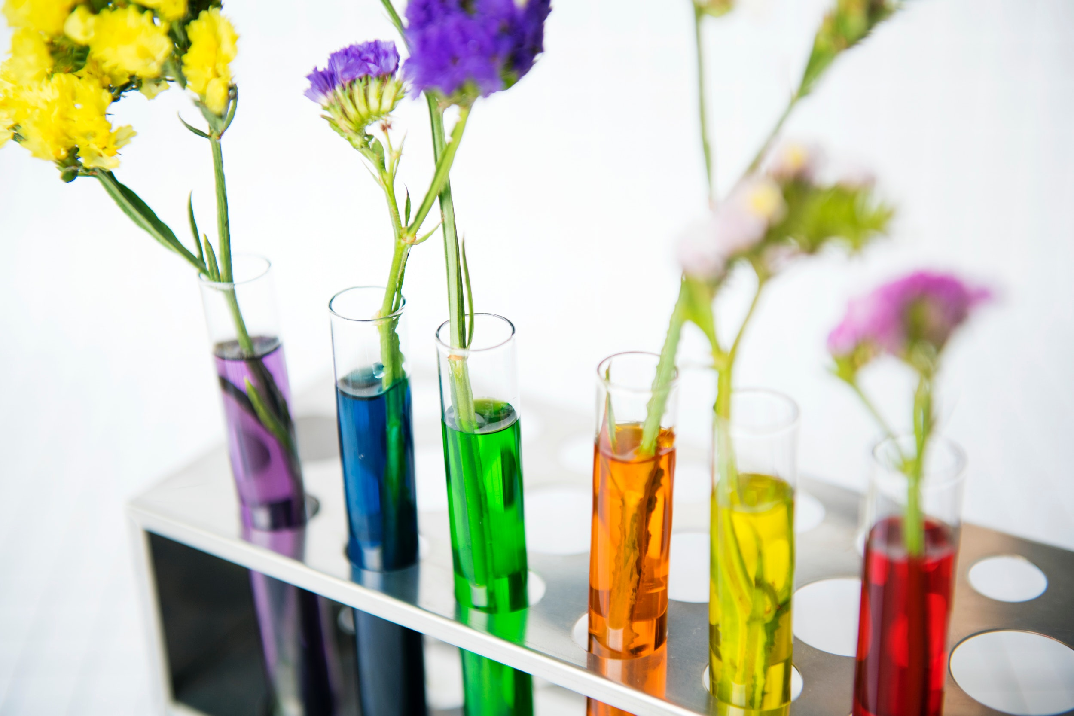
Индивидуальные комплекты-реактивы
Набор реактивов, входящий в индивидуальный комплект участника ОГЭ по химии, состоит из шести реактивов, перечисленных в условии задания 23, поэтому зависит от выполняемого экзаменуемым варианта КИМ.

Slide 11
Инструктаж
Перед началом экзаменационной работы или перед началом выполнения задания 24 специалист по проведению инструктажа и обеспечению лабораторных работ проводит инструктаж участника
(-ов) экзамена по технике безопасности при обращении с лабораторным оборудованием и реактивами под подпись каждого участника экзамена.

Slide 12
Инструкция к заданиям 23 и 24
Прочитайте текст и выполните задания 23 и 24.
Для ответа на задание 23 используйте БЛАНК ОТВЕТОВ № 2. Запишите сначала номер задания (23), а затем развёрнутый ответ к нему. Ответ записывайте чётко и разборчиво.
Задание 24 выполняйте только под наблюдением экспертов. При выполнении задания 24 или сразу после выполнения можно делать записи в черновике, после чего нужно вернуться к выполнению других заданий экзаменационной работы до момента окончания экзамена.

Slide 13
Инструкция к заданию 24
Ознакомьтесь с инструкцией по выполнению задания 24, прилагаемой к заданиям КИМ.
Сообщите организатору в аудитории о своей готовности приступить к выполнению задания 24.
Подготовьте лабораторное оборудование, необходимое для проведения эксперимента.

Slide 14
Оценивание заданий 23
Проверка выполнения задания 23 части 2 осуществляется предметной комиссией.
При оценивании каждого из заданий эксперт на основе сравнения ответа выпускника с образцом ответа, приведённым в критериях оценивания, выявляет в ответе экзаменуемого элементы, каждый из которых оценивается 1 баллом.
Максимальная оценка за верно выполненное задание:
за задание 23 – 4 балла

Slide 15
Оценивание выполнения задания 24
осуществляется непосредственно при выполнении участником экзамена задания в аудитории двумя членами предметной комиссии (экспертами), оценивающими выполнение лабораторных работ, независимо друг от друга.
Максимальный балл за выполнение
задания 24 – 2 балла
баллы вносятся в отдельную ведомость и не доводятся до сведения участника ЕГЭ в день экзамена.

Slide 16
Задание 23
Дан раствор сульфата железа (II), а также набор следующих реактивов: оксид меди (II), соляная кислота, растворы хлорида бария, гидроксида калия, серной кислоты.
Запишите молекулярные уравнения двух реакций, которые характеризуют химические свойства сульфата железа (II), и укажите признаки их протекания. Используйте только вещества из приведенного выше перечня.

Slide 17
Алгоритм выполнения задания
1. Заданное вещество — сульфат железа (II) — состоит из катиона Fe²⁺ и аниона SO₄^{2–}.
Запишем их и все формулы реактивов
в виде таблицы:
 | CuO | HCl | BaCl₂ | KOH | H₂SO₄
Fe²⁺
SO₄^{2–}

Slide 18
2. Пользуясь таблицей растворимости, находим нерастворимые вещества.
Отмечаем это в таблице.
 | CuO | HCl | BaCl₂ | KOH | H₂SO₄
Fe²⁺ | — | — | — | Fe(OH)₂ | —
SO₄^{2–} | — | — | BaSO₄ | — | —

Slide 19
3.Записываем уравнения химических реакций:
FeSO₄ + 2KOH = Fe(OH)₂↓ + K₂SO₄
FeSO₄ + BaCl₂ = FeCl₂ + BaSO₄↓
За эту запись вы получите 2 балла.

Slide 20
4.Укажите цвет осадка
Осадки металлов, находящихся в ряду активности до хрома, имеют белый цвет, как и AgCl.
Осадки металлов после хрома включительно — цветные.
Белые осадки | Желтые осадки | Голубой осадок | Черные осадки | Бурый осадок | Зеленый осадок
BaSO₄ CaCO₃ AgCl ZnS Mg(OH)₂ Al(OH)₃ | AgBr AgI PbI₂ Ag₃PO₄ | Cu(OH)₂ | CuS PbS Ag₂S | Fe(OH)₃ | Fe(OH)₂ FeCO₃

Slide 21

Помните!
Если не знаете цвет осадка – вы можете выполнить эксперимент, затем вернуться к работе и записать признак, какой увидели в пробирке.
Если верно записаны цвета осадков- получаете 2 балла

Slide 22
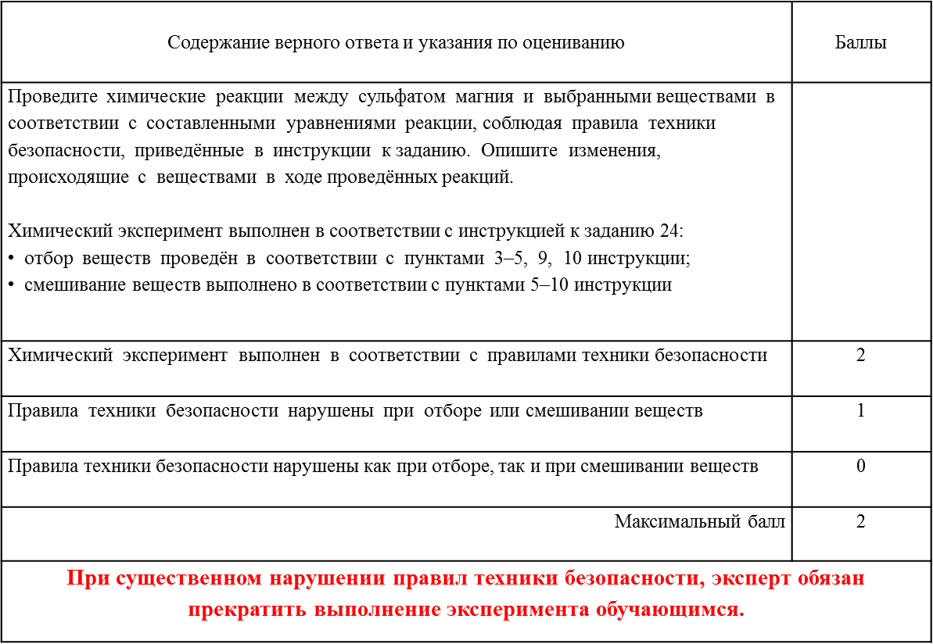
Критерии оценивания задания 24

Slide 23
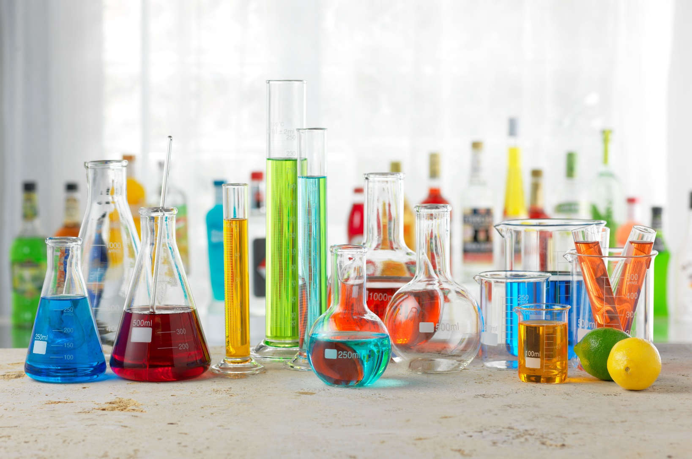
Практическая часть

Slide 24
Задание для 1 группы
Дан раствор сульфата магния, а также набор следующих реактивов: цинк; соляная кислота; растворы гидроксида натрия, хлорида бария и нитрата натрия.
Используя только реактивы из приведённого перечня, запишите молекулярные уравнения двух реакций, которые характеризуют химические свойства сульфата магния, и укажите признаки их протекания.

Slide 25
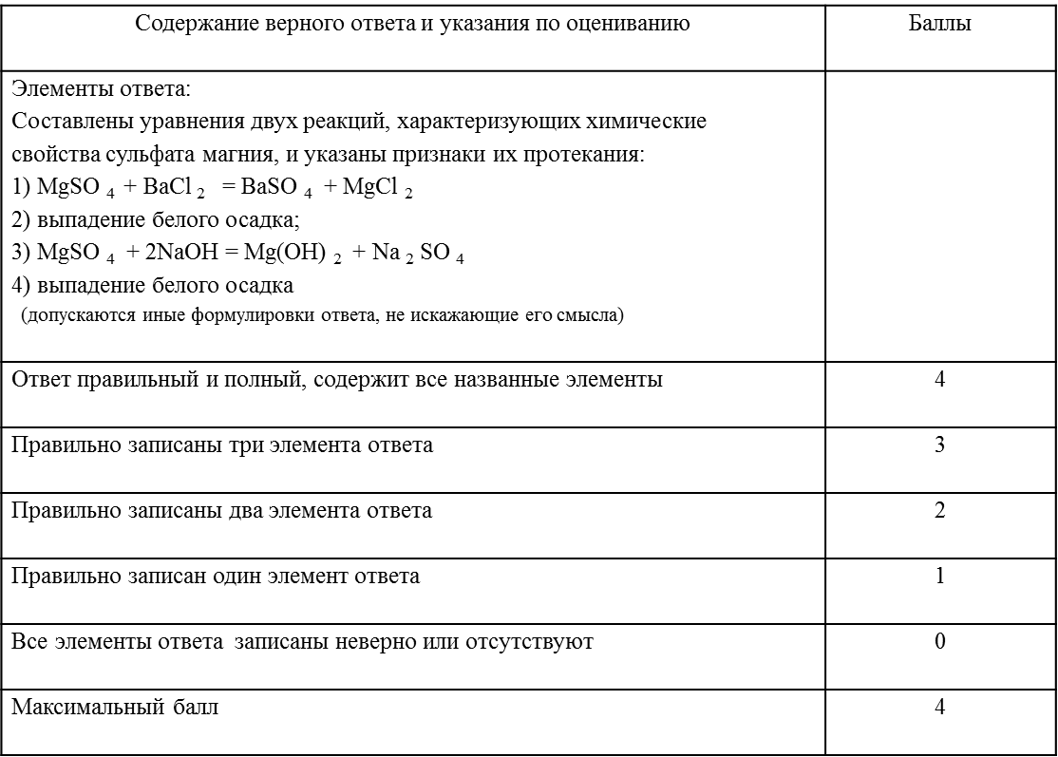
Критерии оценивания задания 23

Slide 26
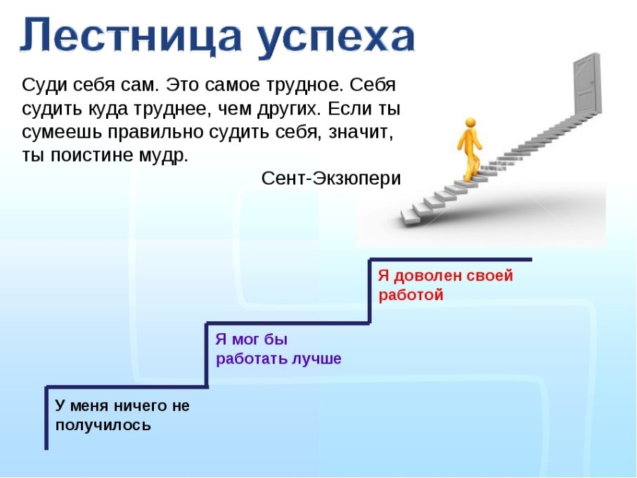
Рефлексия
Лестница успеха

Slide 27


За отличную работу
Вам «Спасибо» говорю,
За прекрасный результат
От души благодарю!

